Slide 1
Dependency management

Slide 2
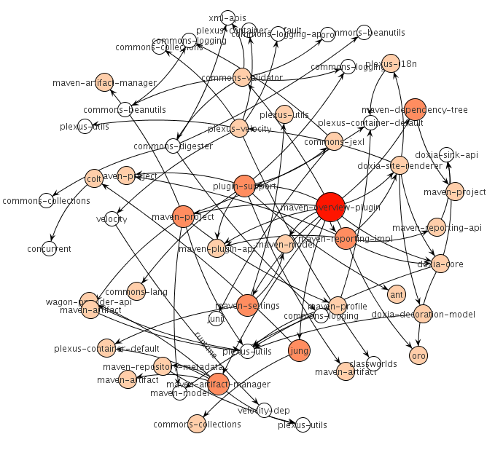
Что такое зависимости (проекта)?
Всё, что требуется для его сборки
Сторонние библиотеки
сборки/скрипты/ресурсы/контент/…
Проекты, на которые есть ссылки
в том же репозитории/solution/…
в отдельном хранилище
Библиотеки ОС, фреймворка, …
Инструменты для сборки
компиляторы, анализаторы, сборщики, …
…

Slide 3
Проблемы зависимостей
Microsoft.AspNet.
Web.Optimization
Microsoft.Web.
Infrastructure
WebGrease
Antlr
Newtonsoft.Json
Microsoft.jQuery.
Unobtrusive.Validation
jQuery
jQuery.Validation
jQuery
Глубокая иерархия
Множество мест использования и обновления (много проектов)
Поддержка актуальной версии
Исправления, доработки, …
Конфликты версий зависимостей
Между проектами
Между версиями проекта
Большой объем (вплоть до 90 % от объема хранимого в VCS)
master
feature #1
feature #2
feature #n

Slide 4
Варианты хранения
Файловое shared хранилище
Ресурс в сети / cloud / …
Вместе с кодом в VCS
Пакетные менеджеры

Slide 5
Что дает Package managers?
Централизованный хранилище для
Binary artifacts
Third-party libraries
.pdb
…
Версионирование
Хранение всех версий
Автоматическое (полуавтоматическое) согласование версий
Основные операции:
Find
Install
Update
Application-level package managers

Slide 6
VCS vs Package managers
VCS
Package managers
«+» Полный контроль!
Никто не может удалить мой пакет!
«+» Концептуально просто
Просто склонируй репозиторий
«-» Сложности со множественным обновлением
«-» Разрешение конфликтов - вручную
«-» Некоторые VCS плохо работают с большими бинарниками
«+» Маленький размер репозитория (only code)
«+» Разрешение конфликтов
«+» Каскадный контроль зависимостей
«+» Множество хранилищ

Slide 7





Application-level package managers
RubyGems / Bundler (Ruby)
PIP / PyPI (Python)
Packagist / Composer (PHP)
NPM (Node.JS)
Bower (JS, CSS, HTML)
CocoaPods (Objective-C)
Maven (Java)
Lein (Clojure)
NuGet (.Net)
Application-level package managers

